Slide 1
  CHƯƠNG 7 CẤP CỨU NGƯỜI BỊ ĐIỆN GIẬT
Mục tiêu:
Về kiến thức.
- Xác định được tính cấp thiết của công tác sơ cứu và các yếu tố nguy hiểm ở hiện trường tai nạn điện giật.
- Trình bày được quy trình các phương pháp cấp cứu người bị tai nạn điện giật.

Slide 2
  CHƯƠNG 7 CẤP CỨU NGƯỜI BỊ ĐIỆN GIẬT
Mục tiêu:
Về kỹ năng.
- Cô lập nguồn điện khỏi người bị nạn đúng cách.
- Sơ cứu người bị nạn đúng cách.

Slide 3
  CHƯƠNG 7 CẤP CỨU NGƯỜI BỊ ĐIỆN GIẬT
  NỘI DUNG
  7.3. PHƯƠNG PHÁP NẰM NGỬA.
  7.4. PHƯƠNG PHÁP HÀ HƠI THỔI NGẠT.

Slide 4
Ngay sau khi tách nạn nhân ra khỏi nguồn điện, phải căn cứ vào tình trạng của nạn nhân để xử lý cho thích hợp.
Thường sẽ có 3 trường hợp sau:
    - Người bị nạn chưa mất tri giác
- Người bị nạn mất tri giác nhưng vẫn còn thở nhẹ.
- Người bị nạn đã tắt thở.

Slide 5
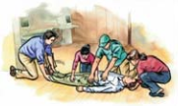
  7.1. TÁCH NẠN NHÂN RA KHỎI NGUỒN ĐIỆN.
    7.1.3. Người bị nạn chưa mất tri giác
Khi nạn nhân chưa mất tri giác, chỉ bị mê man trong chốc lát, còn thở yếu,…
- Cần đặt nạn nhân ở nơi thoáng khí, yên tĩnh

Slide 6
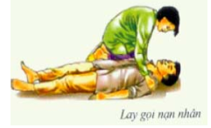

- Lay gọi nạn nhân.
- Cấp tốc đi mời y – bác sĩ ngay hoặc chuyển nạn nhân đến cơ quan y tế gần nhất.

Slide 7

7.1.4. Người bị nạn mất tri giác.
Nhưng vẫn còn thở nhẹ, tim đập yếu, cần đặt nạn nhân ở nơi thoáng khí, yên tĩnh (nếu trời lạnh phải đặt trong phòng thoáng)
Đánh giá sự thông thoáng đường thở.

Slide 8


7.1.4. Người bị nạn mất tri giác.
- Nới rộng quần áo, thắt lưng
- Xem có gì trong miệng thì lấy ra rồi cho ngửi amoniac.
Xoay nạn nhân nằm nghiêng, quay mặt xuống dưới.
- Xoa bóp toàn thân cho người bị nạn nóng lên đồng thời đi mời y – bác sĩ ngay.
Làm sạch miệng nạn nhân.

Slide 9
    7.1.5. Người bị nạn đã tắt thở.
- Nếu nạn nhân bị tắt thở, tim ngừng đập, toàn thân sinh co giật cần:
- Đặt nạn nhân nơi thoáng khí, bằng phẳng, nới rộng quần áo và thắt lưng
- Lau sạch nước bọt và các chất bẩn
- Kiểm tra miệng xem có vướng gì không
- Thực hiện hô hấp nhân tạo ngay lập tức bằng 1 trong các phương pháp sau:

Slide 10
    7.1.5. Người bị nạn đã tắt thở.
Các phương pháp hô hấp nhân tạo
Phương pháp nằm sấp.
Phương pháp nằm ngửa.
Phương pháp thổi ngạt.

Slide 11
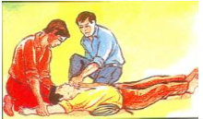
    7.2. Phương pháp nằm NGỬA.
Bước 1:
Đặt nạn nhân nằm ngửa, kê quần áo dưới lưng cho đầu hơi ngửa về sau.

Slide 12
    7.2. Phương pháp nằm NGỬA.
Bước 1:
Kéo mồm há ra, lấy nhớt rãi trong miệng và kéo lưỡi ra.

Slide 13
    7.2. Phương pháp nằm NGỬA.
Bước 1:
Nếu mồm mím chặt thì dung vật cứng để cậy miệng ra.

Slide 14
4.2.3. Người bị nạn đã tắt thở.
4. Phương pháp nằm ngửa.
Bước 2:
Người cứu quỳ cách đầu nạn nhân 20 – 30cm, cầm cẳng tay nạn nhân từ từ đưa tay nạn nhân lên phía trên đầu, 2 bàn tay gần chạm vào nhau, giữ khoảng 2 – 3 giây.

Slide 15
4.2.3. Người bị nạn đã tắt thở.
4. Phương pháp nằm ngửa.
Bước 2:
Sau 2 đến 3 giây nhẹ nhàng đưa tay nạn nhân gập lại rồi dùng lấy sức mình ép 2 tay của nạn nhân vào lồng ngực của họ để thở ra.

Slide 16
4.2.3. Người bị nạn đã tắt thở.
4. Phương pháp nằm ngửa.
Bước 2:
Sau đó từ từ kéo 2 tay nạn nhân lên quá đầu cho đến khi chạm đất để nạn nhân hít vào.

Slide 17
4.2.3. Người bị nạn đã tắt thở.
4. Phương pháp nằm ngửa.
Bước 3:
Cần làm thật đều theo hơi thở, cố gắng làm 16 – 18 lần/ph.

Slide 18
4.2.3. Người bị nạn đã tắt thở.
4. Phương pháp nằm ngửa.
Trình bày ưu khuyết điểm của phương pháp.

Slide 19
4.2.3. Người bị nạn đã tắt thở.
Khuyết điểm
4. Phương pháp nằm ngửa.
Phương pháp này phải có 2 người cứu chữa.
ưu điểm
Do nạn nhân nằm ngửa nên các chất dịch vị và nước miếng không theo đường khí quản vào cản trở hô hấp.

Slide 20
    7.2. Phương pháp nằm NGỬA.
Trình bày ưu khuyết điểm của phương pháp này?

Slide 21
    7.2. Phương pháp nằm NGỬA.
Khuyết điểm
Phương pháp này phải có 2 người cứu chữa.
Ưu điểm
Do nạn nhân nằm ngửa nên các chất dịch vị và nước miếng không theo đường khí quản vào cản trở hô hấp.

Slide 22
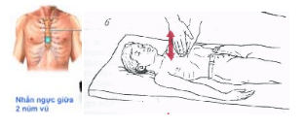
7.3. Phương pháp hà hơi thổi ngạt kết hợp ép tim ngoài lồng ngực
Sẽ có 2 trường hợp sau:
Trường hợp 1 người cứu
Trường hợp 2 người cứu
Định vị điểm giữa xương ức.

Slide 23
Xác định phần thấp nhất của xương ức.
Xác định phần cao nhất của xương ức.
Đặt các đỉnh đầu ngón tay trỏ hay ngón giữa vào vị trí trên cùng và dưới cùng của xương ức.
Duỗi đều các ngón tay và định ra điểm giữa của xương ức.

Slide 24
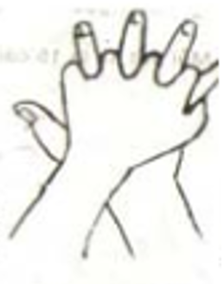
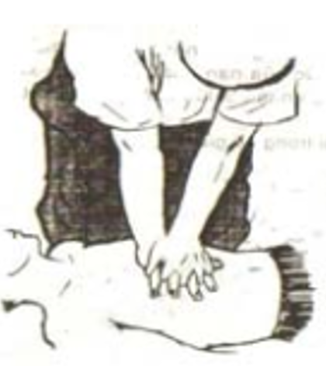
Đặt tay.
Đặt tay gót tay vào điểm giữa của nữa phần dưới xương ức, các ngón tay duỗi thẳng.
Giữ khuỷu tay dùng ép thẳng đến mức có thể.
Đặt tay còn lại lên trên tay đầu tiên.

Slide 25
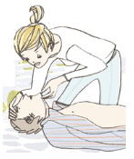
7.3. Phương pháp hà hơi thổi ngạt kết hợp ép tim ngoài lồng ngực
(là phương pháp cứu chữa có hiệu quả nhất hiện nay)
Trường hợp 1 người cứu
B1. Để người bị nạn nằm ngửa, nới rộng quần áo, thắt lưng, moi rớt rãi trong miệng người bị nạn ra, đặt đầu người bị nạn hơi ngửa ra phía sau.
Làm sạch miệng nạn nhân.

Slide 26
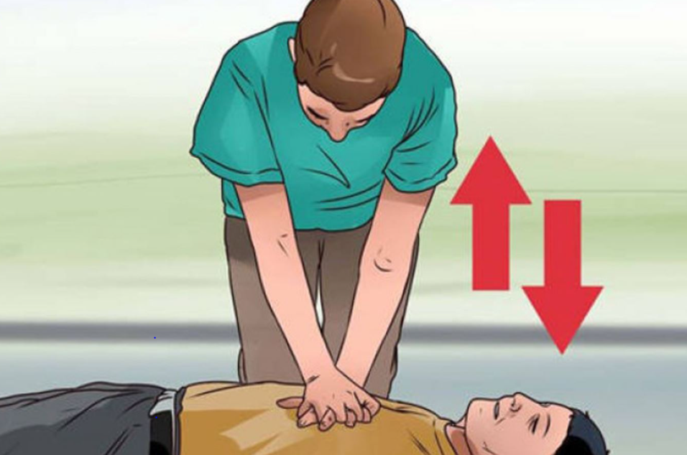
Bước 2
Quỳ 1 gối áp sát vào ngực của nạn nhân, gối kia hơi lùi về sau sao cho vai người cứu ngay phía trên xương ức.
Dùng trọng lượng cơ thể tạo áp lực lên phần gót tay.
Ép tim sâu khoảng 40 – 50mm đối với người lớn, 20 – 30mm đối với trẻ em dưới 8 tuổi.
Thực hiện động tác khoảng 60 lần/ph.

Slide 27
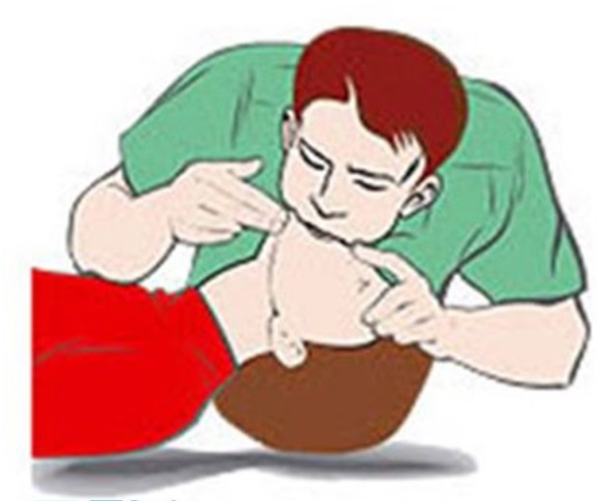
7.3. Phương pháp hà hơi thổi ngạt kết hợp ép tim ngoài lồng ngực
B2. Kết hợp với động tác ép tim, phải hà hơi thổi ngạt. Người cứu ngồi bên cạnh đầu lấy một tay bịt mũi người bị nạn, tay kia giữ cho miệng người bị nạn há ra hít thật mạnh để lấy nhiều không khí vào phổi rồi ghé sát miệng người bị nạn.

Slide 28
7.3. Phương pháp hà hơi thổi ngạt kết hợp ép tim ngoài lồng ngực
B2. Khi thổi vào lồng ngực phồng lên (hoặc bịt miệng để thổi vào mũi người bị nạn khi không thổi vào miệng được) hà hơi cho người bị nạn từ 14 đến 16 lần/phút
。

Slide 29
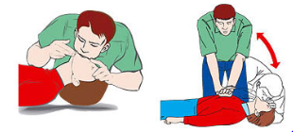
7.3. Phương pháp hà hơi thổi ngạt kết hợp ép tim ngoài lồng ngực
B2. Điều quan trọng là kết hợp 2 động tác nhịp nhàng với nhau. Cách phối hợp đó là: cứ 1 lần thổi ngạt thì làm động tác xoa bóp (ép) tim 5 nhịp (phù hợp với mỗi nhịp thở khoảng 5 giây và mỗi nhịp đập của tim là 1 giây).
* Làm liên tục cho đến khi người bị nạn tự thở được hoặc có ý kiến quyết định của y, bác sỹ mới thôi.

Slide 30
7.3. Phương pháp hà hơi thổi ngạt kết hợp ép tim ngoài lồng ngực
Tỉ số ép tim và hô hấp nhân tạo là 5:1.
Thực hiện cả 2 động tác 12 lần/ph, khoảng 80 lần ép tim trong 1ph.
Nên nhớ rằng việc cấp cứu người bị điện giật là công việc khẩn cấp, càng nhanh chóng càng tốt. Phải hết sức bình tĩnh và kiên trì để cứu. Chỉ được phép cho là người bị nạn đã chết khi thấy bị vỡ sọ, bị cháy toàn thân.

Slide 31
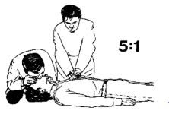
Trường hợp 2 người cứu:
Người có kinh nghiệm hơn làm hô hấp nhân tạo, người còn lại thực hiện ép tim.
Tỉ số ép tim và hô hấp nhân tạo là 5:1.
Người hô hấp nhân tạo thường xuyên quan sát và kiểm tra nhịp đập của tim.

Slide 32
Tóm lại
- B1: Đặt nạn nhân nằm ngửa, kê đầu bằng vật mềm, để ngã ngửa ra phía sau.
- B2: Mở miệng, bịt mũi nạn nhân. Người cấp cứu hít một hơi, thổi mạnh vào miệng nạn nhân
* Nếu không thổi vào miệng được thì có thể bịt kín miệng và thổi vào mũi. Việc thổi khí cần làm nhẹ nhàng và liên tục. Lặp lại các bước trên nhiều lần.

Slide 33
Tóm lại
- B1: Đặt nạn nhân nằm ngửa, kê đầu bằng vật mềm, để ngã ngửa ra phía sau.
- B2: Mở miệng, bịt mũi nạn nhân. Người cấp cứu hít một hơi, thổi mạnh vào miệng nạn nhân
* Nếu có 2 người cấp cứu thì 1 người vừa hô hấp nhân tạo một người vừa xoa bóp nhịp tim, người xoa bóp tim đặt 2 tay chồng lên nhau và đặt ở xương ức của nạn nhân, ấn khoảng 5 lần rồi thì dừng 5s để người kia thổi khí vào miệng nạn nhân.

Slide 34
Tóm lại
- B1: Đặt nạn nhân nằm ngửa, kê đầu bằng vật mềm, để ngã ngửa ra phía sau.
- B2: Mở miệng, bịt mũi nạn nhân. Người cấp cứu hít một hơi, thổi mạnh vào miệng nạn nhân
* Các thao tác cần thực hiện liên tục đến khi có bác sĩ và có quyết định ngừng thì mới ngừng..

Slide 35
Tóm lại
Phương pháp hà hơi thổi ngạt kết hợp ép tim ngoài lồng ngực hiệu quả hơn 2 phương pháp nằm sấp và nằm ngửa. Bởi phương pháp này lượng không khí vào phổi nhiều hơn.

